Slide 1
Sistema hidropónico automatizado para el cultivo de vegetales
Presentado por J. Cristian Encalada Camargo
Mirna E. Albarado Sánchez

Slide 2
ANTECEDENTES
La Hidroponía es una metodología que permite el cultivo de plantas sin tierra mucho anterior al cultivo en tierra en lugares con limitaciones de suelo y agua.
En la actualidad, en Bolivia los sistemas hidropónicos existentes no cuentan con un control y monitoreo automatizado del cultivo, que permita optimizar la productividad y mejorar la calidad de los productos.

Slide 3
Justificación del tema
Mantener un clima adecuado para el cultivo de algunos productos agrícolas como verduras, vegetales y otros.
Monitorear las variables ambientales del cultivo, para toma de decisiones.
Obtener productos fuera de temporada, evitando la carencia de productos frescos para el consumo de la población.
Aprovechar espacios para el cultivo.

Slide 4
objetivo
Desarrollar un software que permita el control y monitoreo automatizado de un cultivo hidropónico de lechuga para agricultores, obteniendo un ambiente óptimo y maximizando la producción.

Slide 5
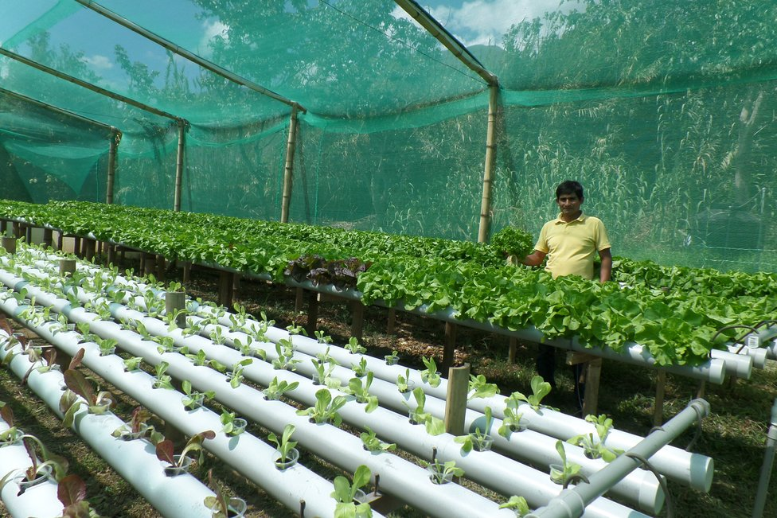
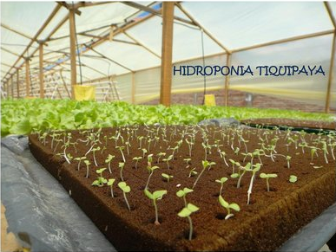
CULTIVOS HIDROPÓNICOS TRADICIONALES
Hidroponía sin monitoreo
Hidroponía Tiquipaya Cochabamba 2017

Slide 6
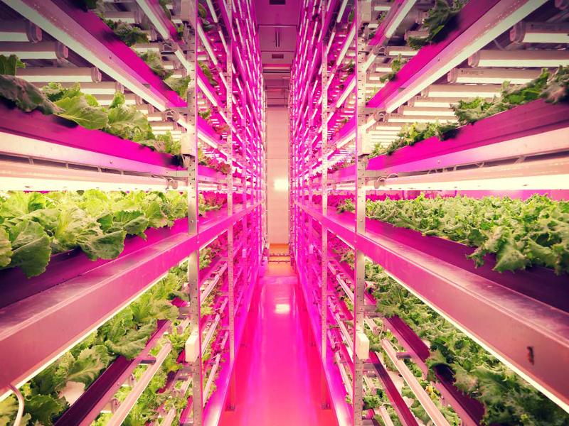
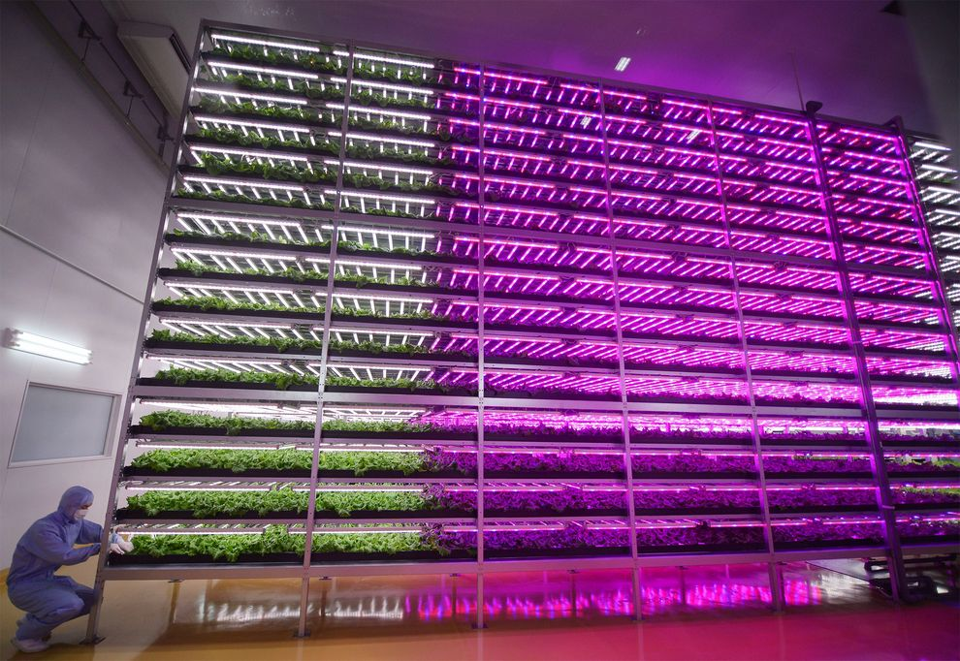
CULTIVOS HIDROPÓNICOS automatizados
Cultivo Hidropónico Moderno de Japón 2016.
Crecimiento de lechugas con ayuda de Iluminación LED
Japonesa de Spread Co

Slide 7
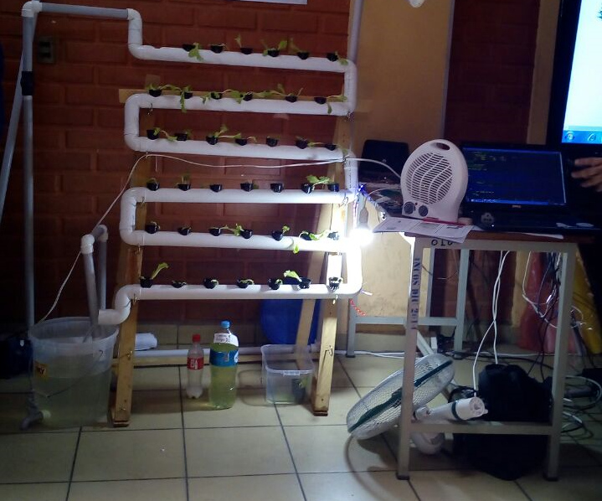
prototipo del cultivo hidropónico

Slide 8


Componentes lógicos
SISTEMA OPERATIVO

Slide 9
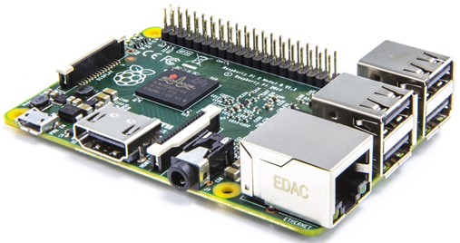
Componentes físicos
Raspberry Pi Modelo B Versión 1.1
Es utilizado como servidor para la plataforma web del proyecto.
Encargado de control de dispositivos y almacenamiento de datos.

Slide 10
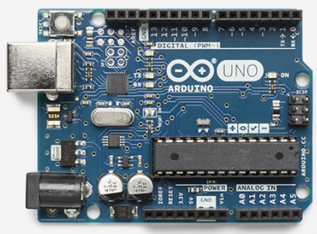
Componentes físicos
Arduino UNO Rev 3
Encargado de adquirir las variables ambientales a través de sensores y enviarlas al servidor para su almacenamiento.

Slide 11
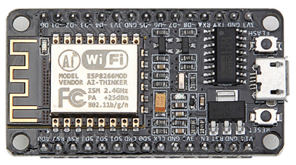
Componentes físicos
NodeMCU
Encargado de adquirir las variables ambientales a través de sensores para el monitoreo en tiempo real.

Slide 12
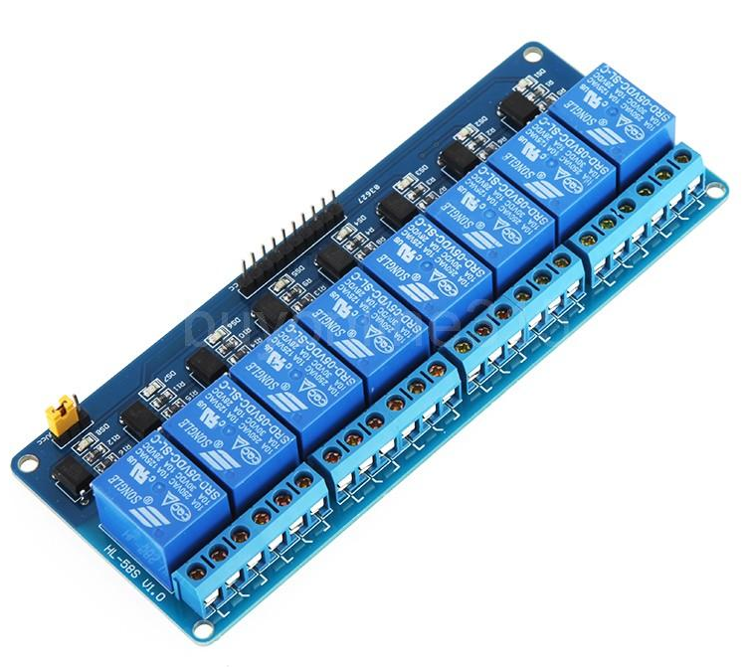
Componentes físicos-actuadores
relé
Funciona como un interruptor controlado por un circuito eléctrico.
Encargado de activar y desactivar los actuadores del sistema.

Slide 13
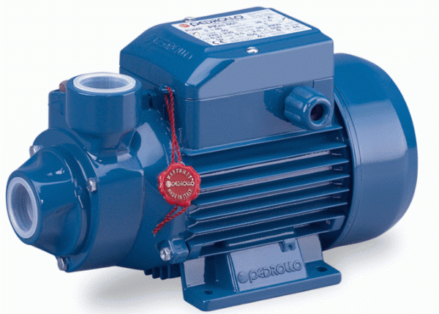
Componentes físicos-actuadores
Bomba hidráulica
Realiza la circulación de la solución nutritiva impulsándola a través de los canales del sistema hidropónico.

Slide 14
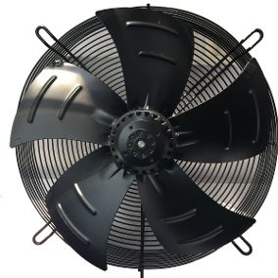
Componentes físicos-actuadores
Ventilador
Encargado de ventilar o refrigerar el ambiente impulsando aire a través de aspas.

Slide 15
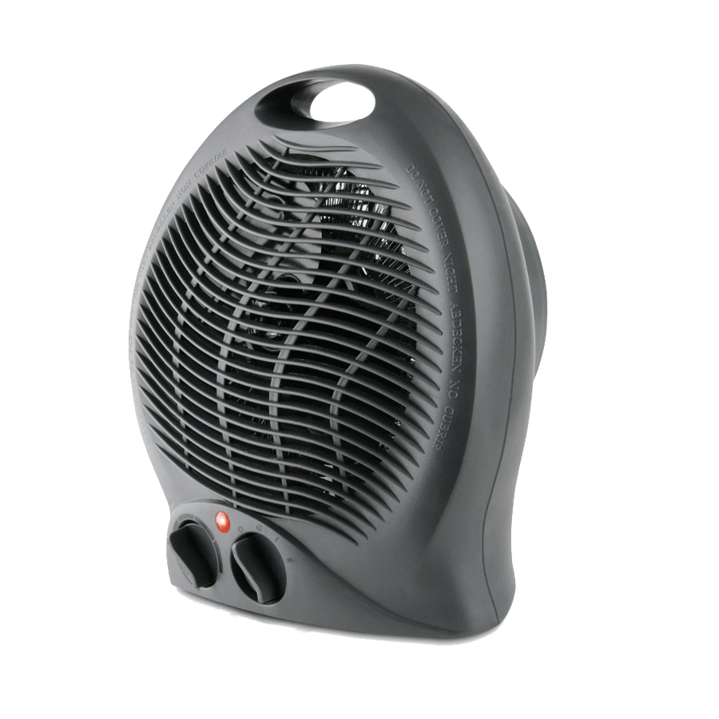
Componentes físicos-actuadores
CALEFACTOR
Dispositivo eléctrico que produce aire caliente a partir de energía eléctrica.
Encargado de generar calor para el ambiente del cultivo.

Slide 16
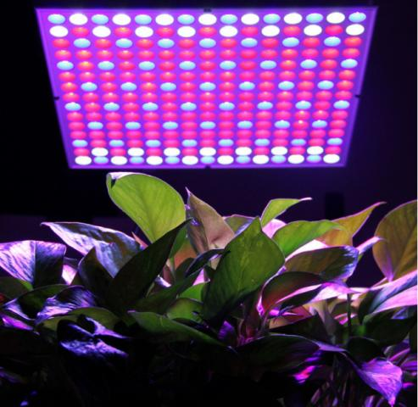
Componentes físicos-actuadores
Iluminación led
Es un dispositivo capaz de reemplazar la luz solar en el ámbito de agricultura, para el desarrollo de las plantas
Aumenta la producción de los cultivos sin afectar la calidad.

Slide 17
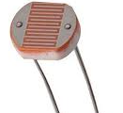
Componentes físicos-sensores
Sensor de Intensidad Luminosa LDR
Es un dispositivo que varía su valor de resistencia eléctrica dependiendo de la cantidad de luz que incide sobre él.
Produce una señal de salida que representa la cantidad de luz detectada

Slide 18
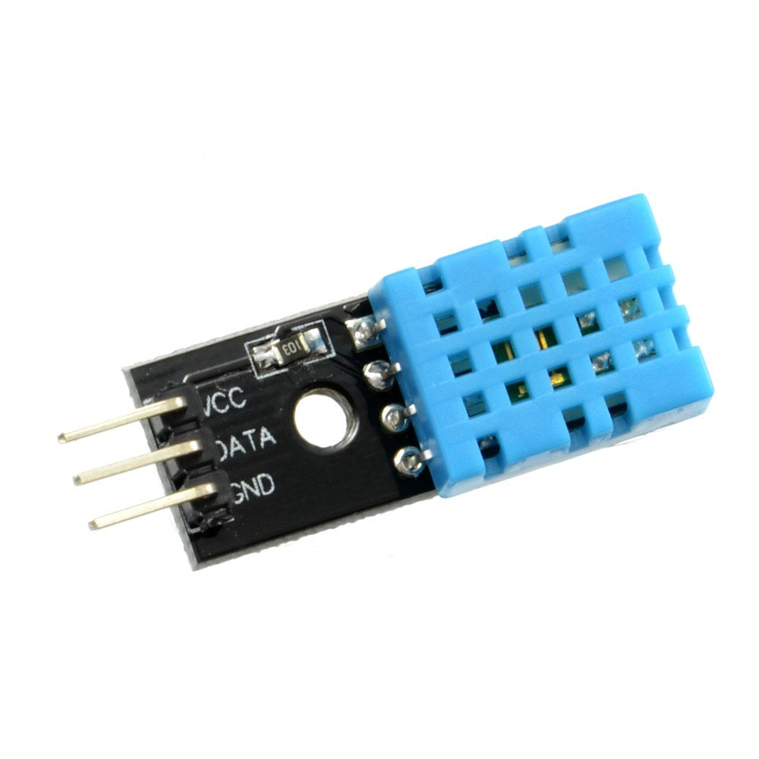
Componentes físicos-sensores
Sensor de Temperatura y Humedad DHT11
Es un dispositivo electrónico que mide la temperatura y humedad relativa en un área determinada.

Slide 20
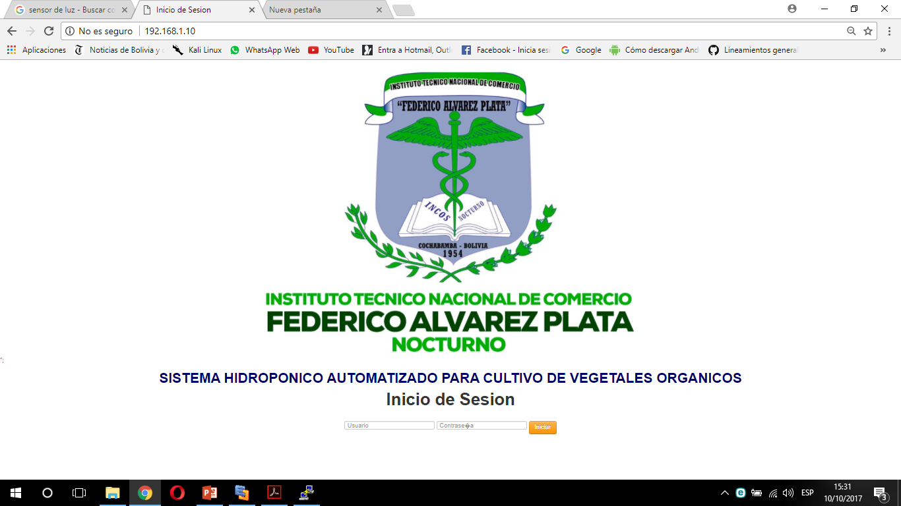
PLATAFORMA WEB DEL SISTEMA - PAGINA DE INICIO DE SESION

Slide 21

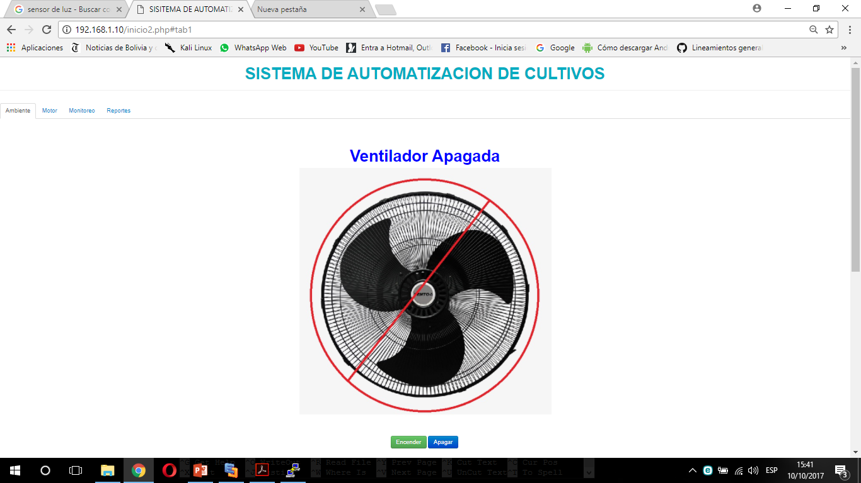
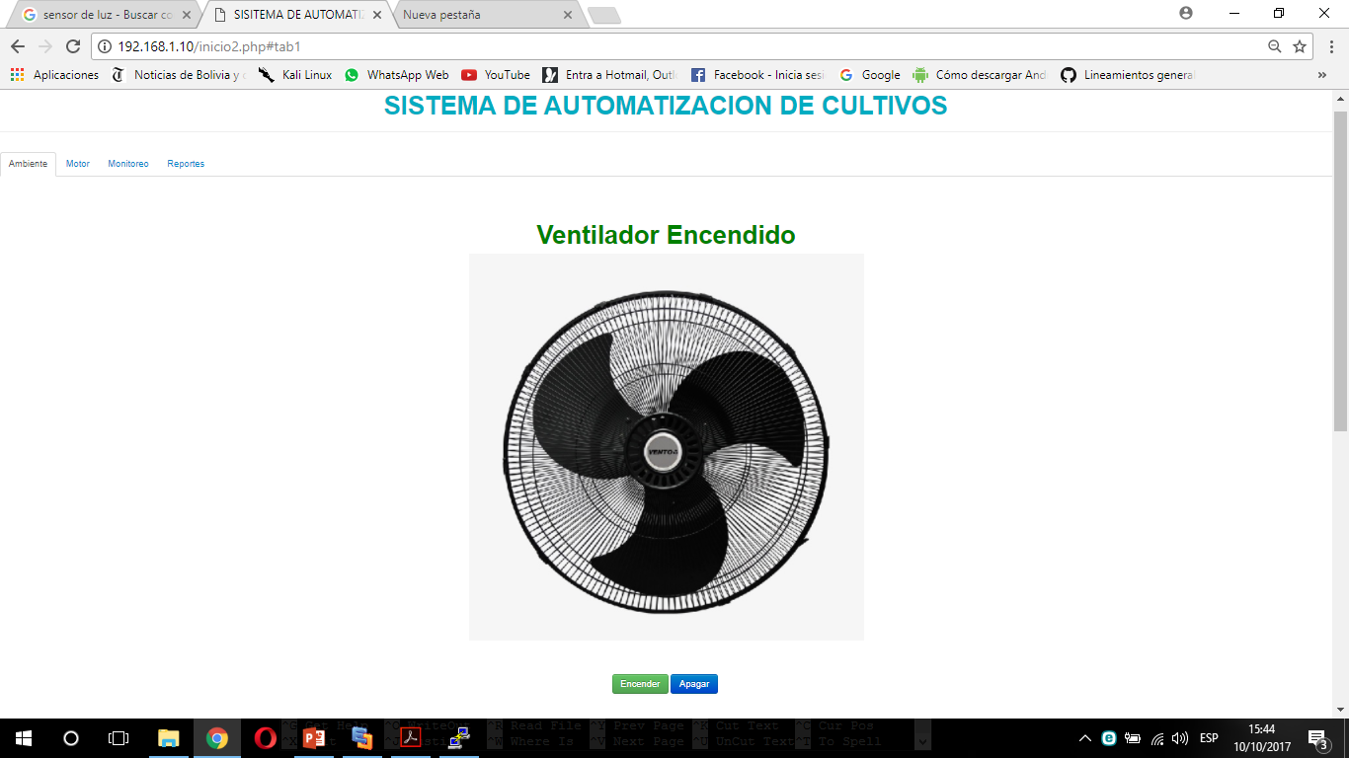
PLATAFORMA WEB DEL SISTEMA - PAGINA DE control

Slide 22
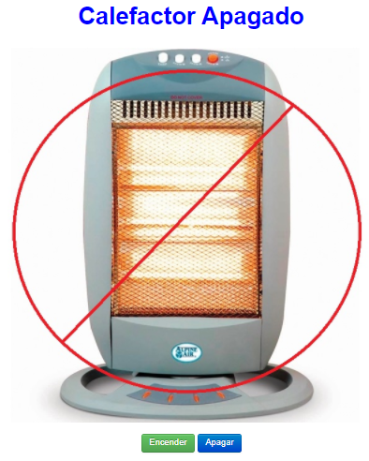
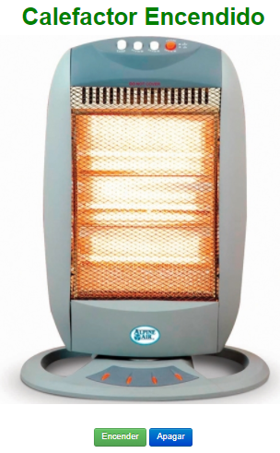
PLATAFORMA WEB DEL SISTEMA - PAGINA DE control

Slide 23
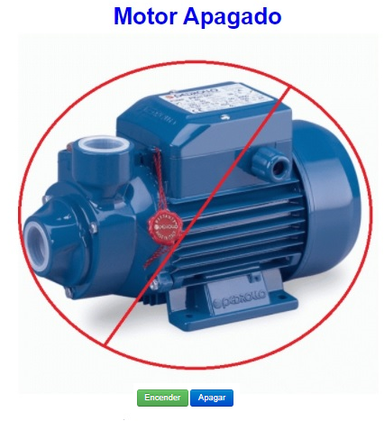
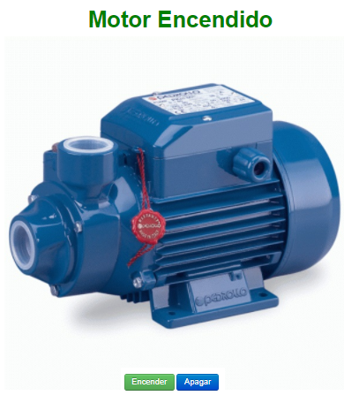
PLATAFORMA WEB DEL SISTEMA - PAGINA DE control

Slide 24
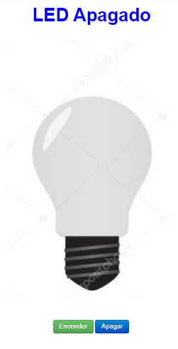
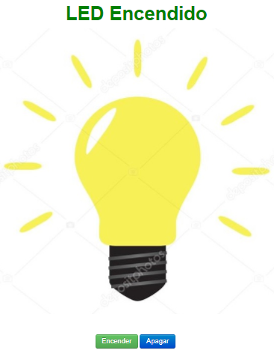
PLATAFORMA WEB DEL SISTEMA - PAGINA DE control

Slide 25
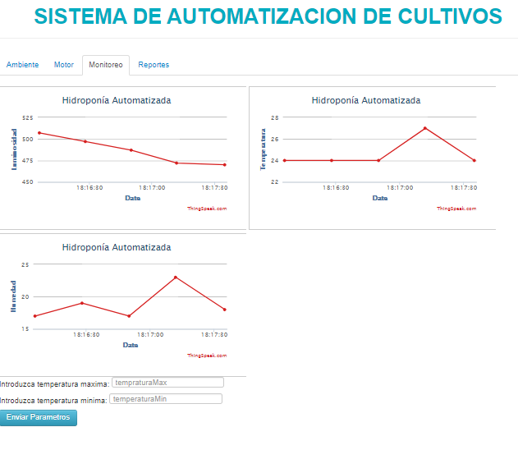
PLATAFORMA WEB DEL SISTEMA - PAGINA DE control

Slide 26
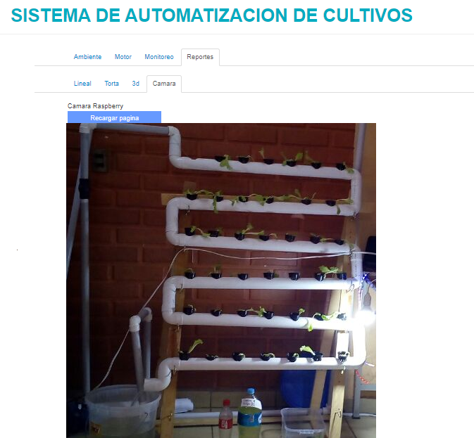
PLATAFORMA WEB DEL SISTEMA - camara

Slide 27
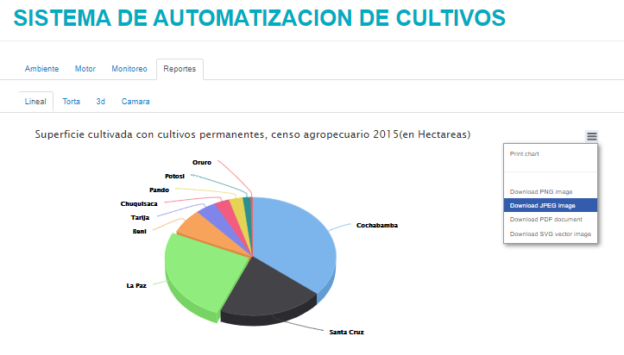
PLATAFORMA WEB DEL SISTEMA
PAGINA DE reportes

Slide 28
conclusiones
El desarrollo del proyecto permitirá el control y monitoreo automatizado de cultivos hidropónicos y tradicionales.
Se mantendrá un ambiente optimo para el cultivo de productos agrícolas.
Se obtendrán productos fuera de temporada gracias a tecnologías informáticas y de automatización.
Se Optimizara la productividad y mejorara la calidad de los productos agrícolas.

Slide 29
MUCHAS gracias

